Slide 1

MAUP: training-free multi-center adaptive uncertainty-aware prompting for cross-domain few-shot medical image segmentation
MICCAI,2025

Slide 2


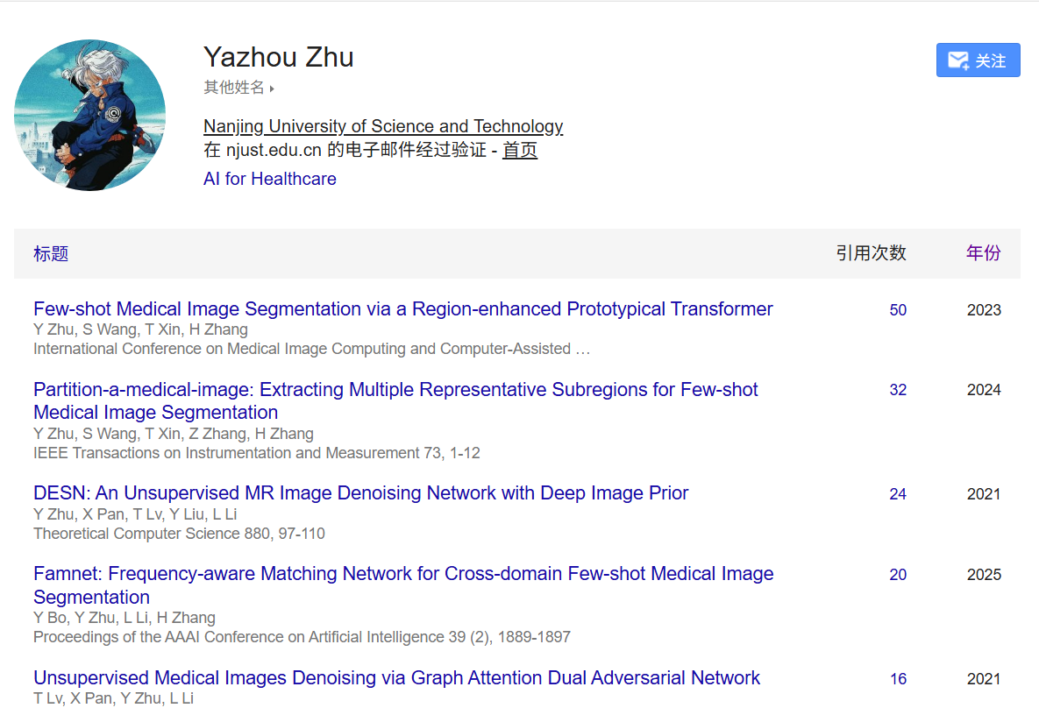
作者简介

Slide 3
问题导入
传统的医学图像分割需要大量标注数据，但是在医学领域这些数据的获取既昂贵又耗时，尤其是涉及罕见疾病的领域。
现有的跨域小样本方法虽然减少了对目标域数据的依赖，但通常仍需在源域上进行大量的模型训练。
免训练的框架：运用SAM和DINOv2，改善提示策略
针对数据少和训练耗时
核心思路：不调整模型参数，只优化提示方法，从图像本身上提取到合适的提示，使给SAM的提示更加精准，然后SAM再根据这些提示点实现分割达到免训练。

Slide 4
提示策略
SAM提示策略
本文提示策略
依赖人工选择
单点或少数点
缺乏不确定性感知
提示数量固定
仅使用正提示
多中心聚类生成提示
加入不确定性感知
引入负提示
自适应调整提示数量

Slide 5
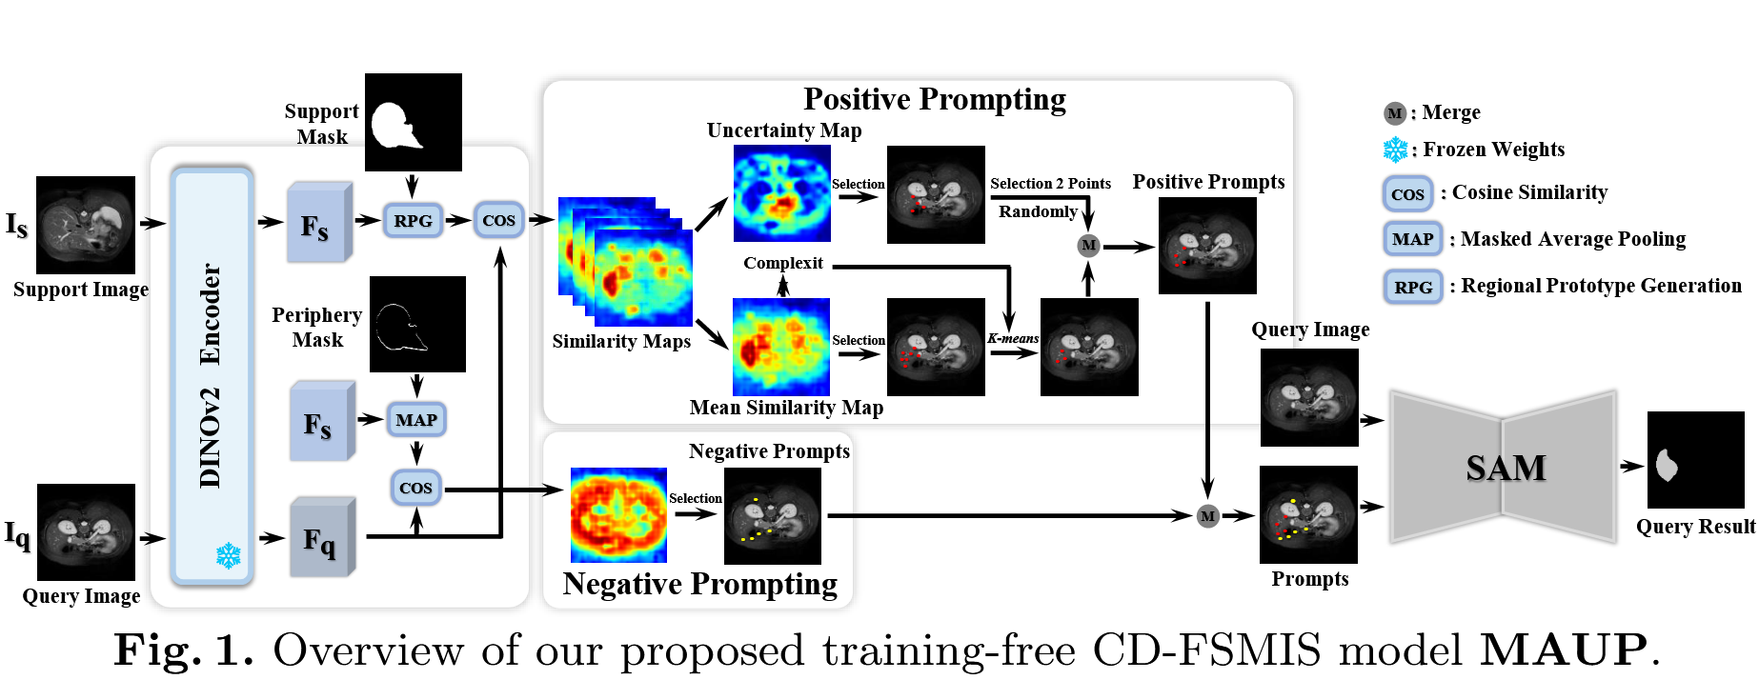
总体框架图

Slide 6
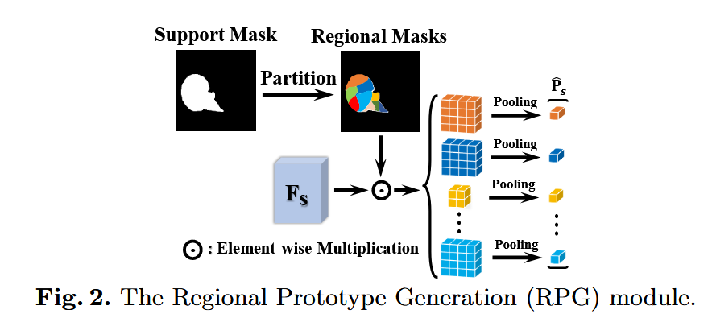
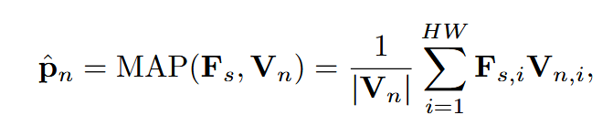
RPG和MAP
避免用一个整体平均值模糊掉器官不同部位的视觉特征，通过分析多个原型在查询图像同一位置判断的分歧，定位难以判断的区域。

Slide 7
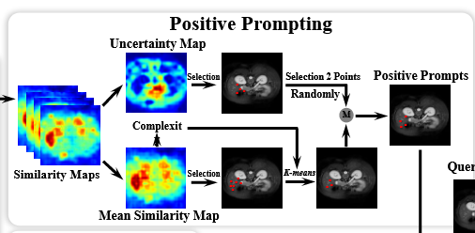
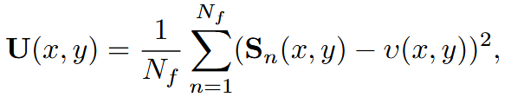

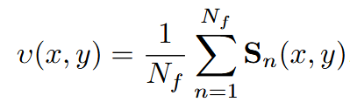




正提示生成部分
让输入给SAM模型的提示能覆盖目标器官的整体结构，而且能根据器官复杂程度自适应点的数量，同时重点关注“模棱两可”的区域。

Slide 8
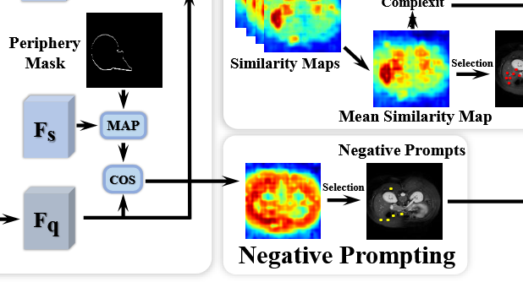

负提示生成部分
从紧邻器官外围提取的、整体平均的原型，恰能最好地代表最容易被误认为是目标的背景，达到最有效的排除。

Slide 9
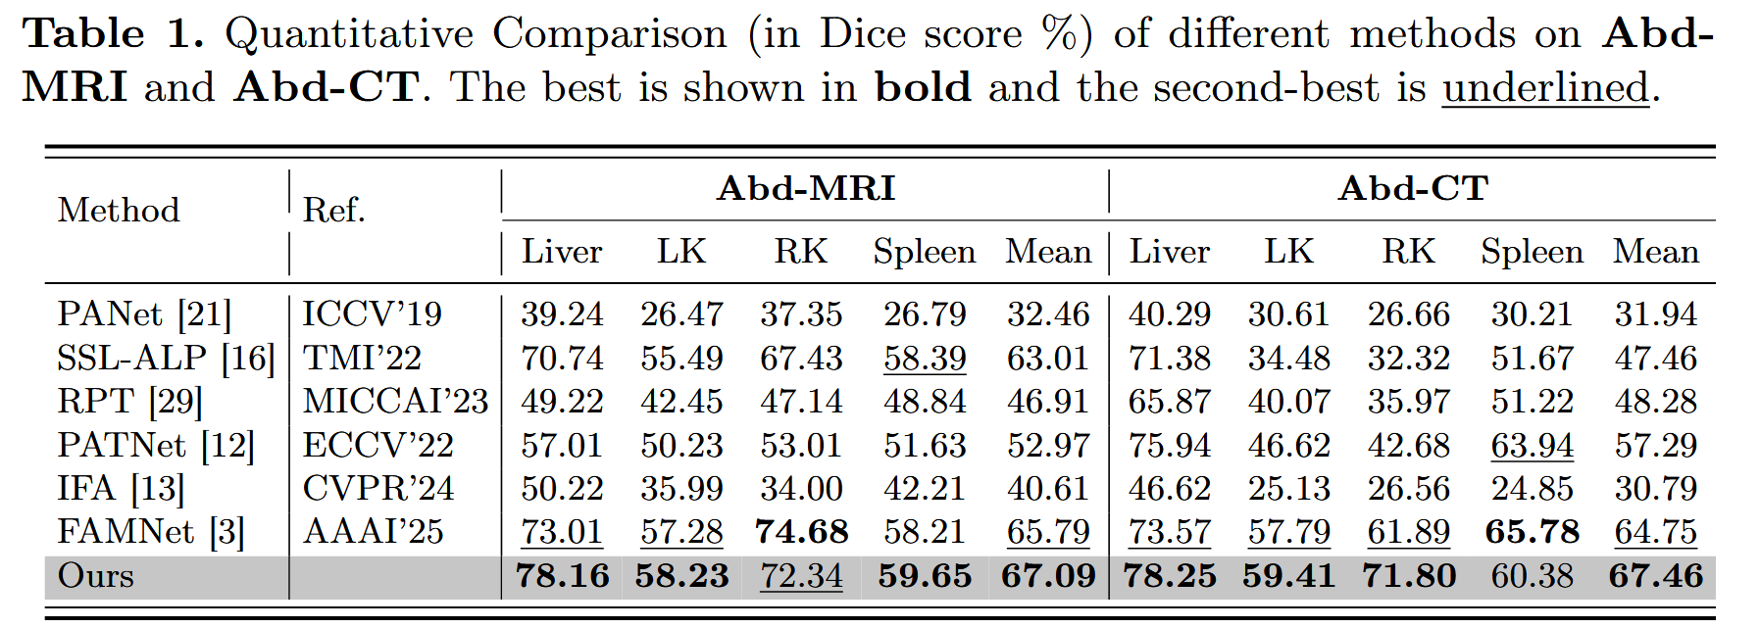
对比实验

Slide 10
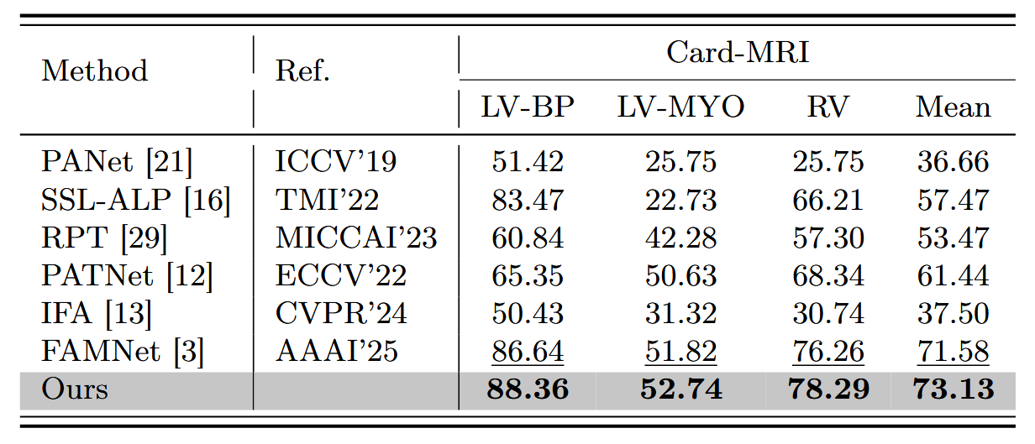
对比实验

Slide 11
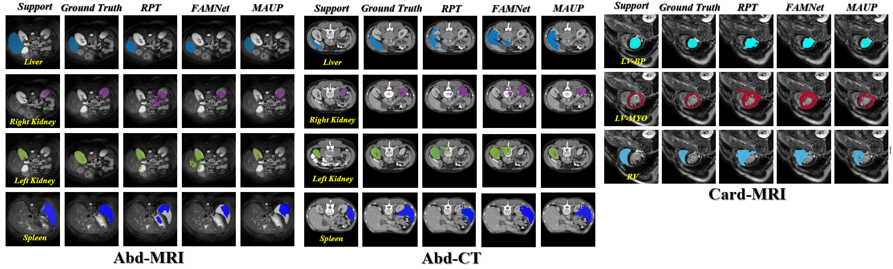
对比实验

Slide 12
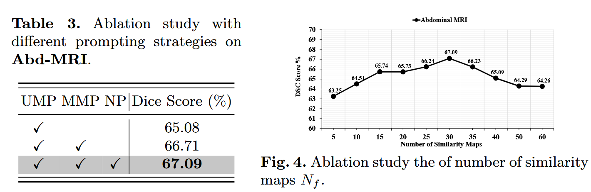
消融实验

Slide 13
总结
利用现有的通用基础大模型（SAM 做分割，DINOv2 提特征），在不需要训练 的情况下，用一张参考图生成正、负提示，实现了目标器官的分割。
核心创新：多中心自适应不确定性感知提示策略(MAUP)
利用 K-means 聚类生成多个分散的提示点，解决单一提示点无法覆盖复杂器官结构的问题 。
根据器官的复杂度，动态决定提示点的数量。
通过计算特征相似度的方差，识别出模棱两可的区域，并在这些区域生成额外提示 。
提取器官的外围区域生成负向提示点，防止边界溢出 。

Slide 14
汇报完毕，请老师同学批评指正！

